Slide 1



Slide 2


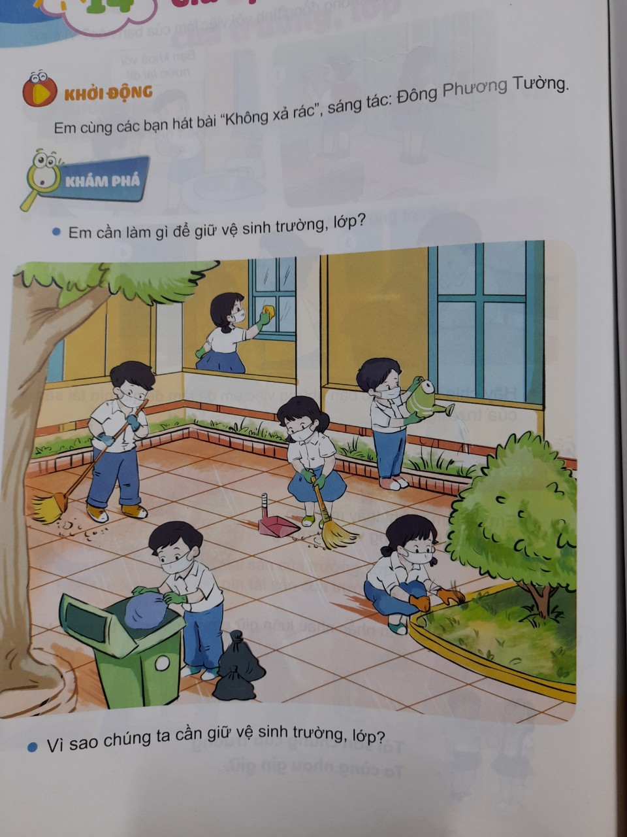
Em cần làm gì để giữ vệ sinh trường, lớp?
Vì sao chúng ta cần giữ vệ sinh trường lớp?

Slide 3


Slide 4

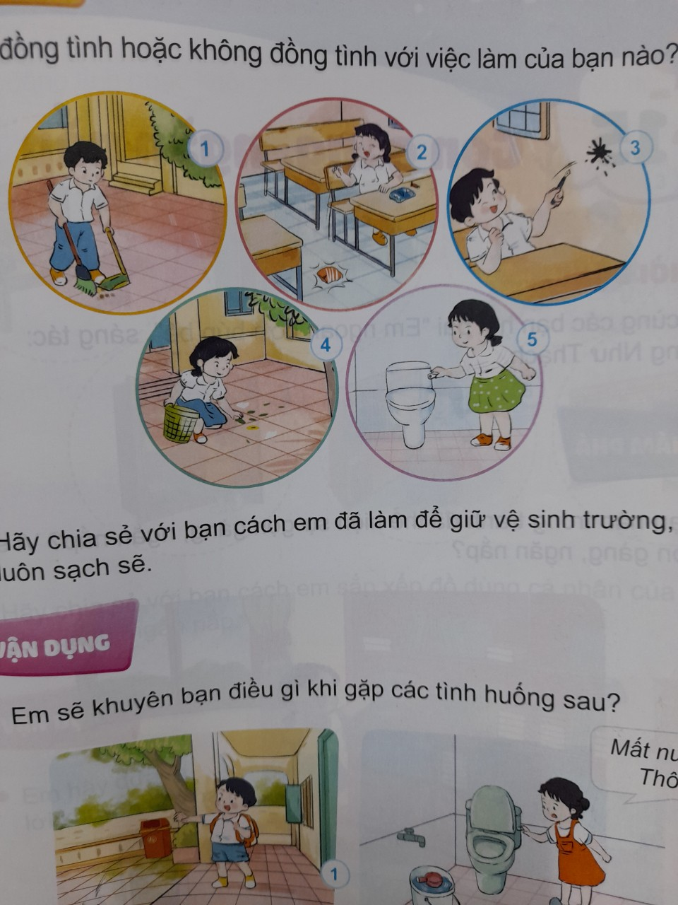
Em đồng tình hoặc không đồng tình với việc làm của bạn nào? Vì sao?

Slide 5



Slide 6


Slide 7


Slide 8


Slide 10


Slide 11

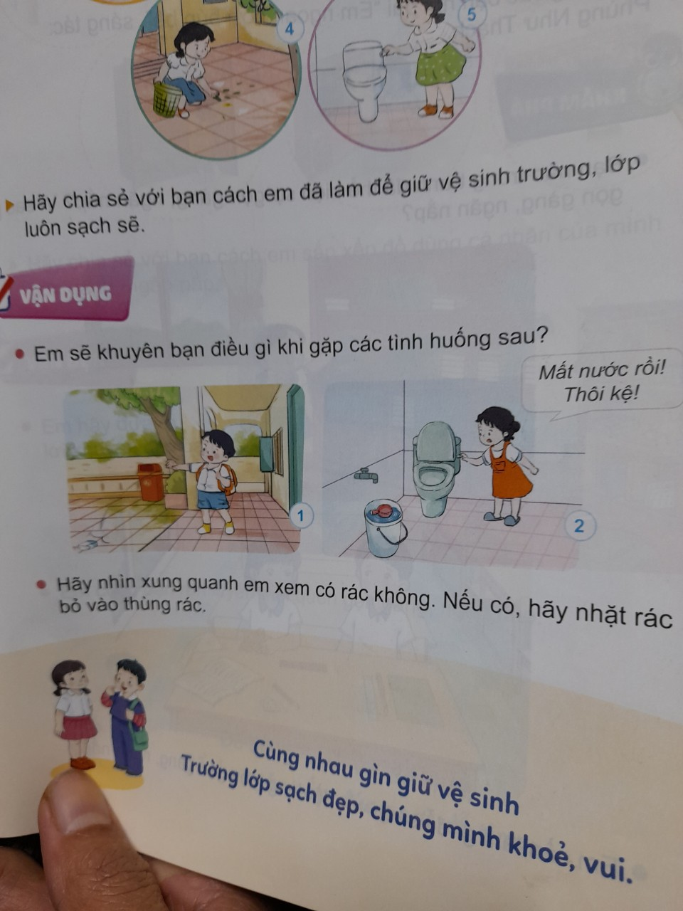
Em sẽ khuyên bạn điều gì khi gặp các tình huống sau?

Slide 12
Em sẽ khuyên bạn điều gì khi gặp các tình huống sau?

Slide 13
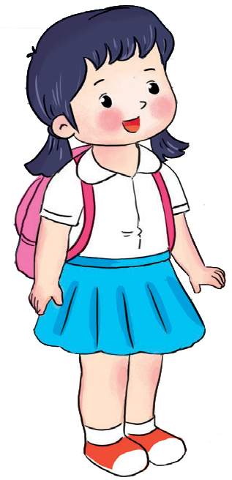
Hãy nhìn xung quanh bạn xem có rác không. Nếu có hãy nhặt rác bỏ vào thùng.

Slide 14

Cùng nhau gìn giữ vệ sinh. Trường lớp sạch đẹp chúng mình khoẻ vui.

